Slide 1
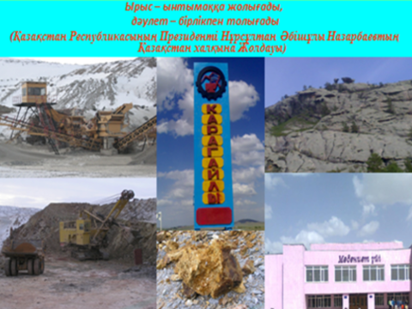
«Менің - туған өлкем»
Экологиялық жоба
Қарағайлы кенті
«ЖББ №16 орта мектебі»КММ

Slide 2
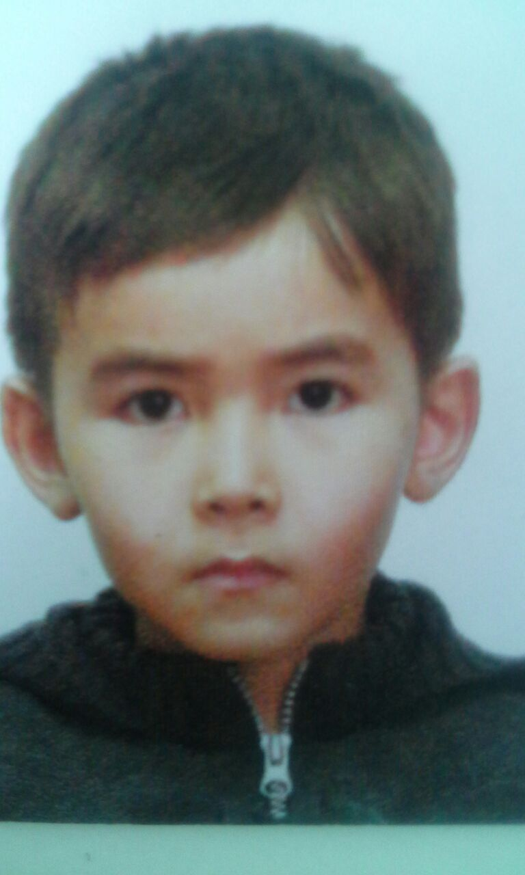
Исин Алдияр Думанұлы
МАД тобы
Экологиялық жоба тақырыбы:
«Менің - туған өлкем»

Slide 3
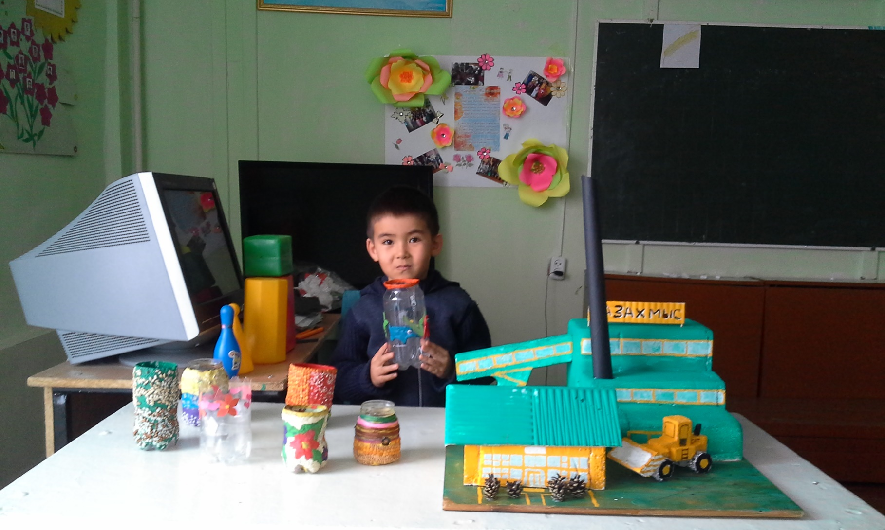

Slide 4
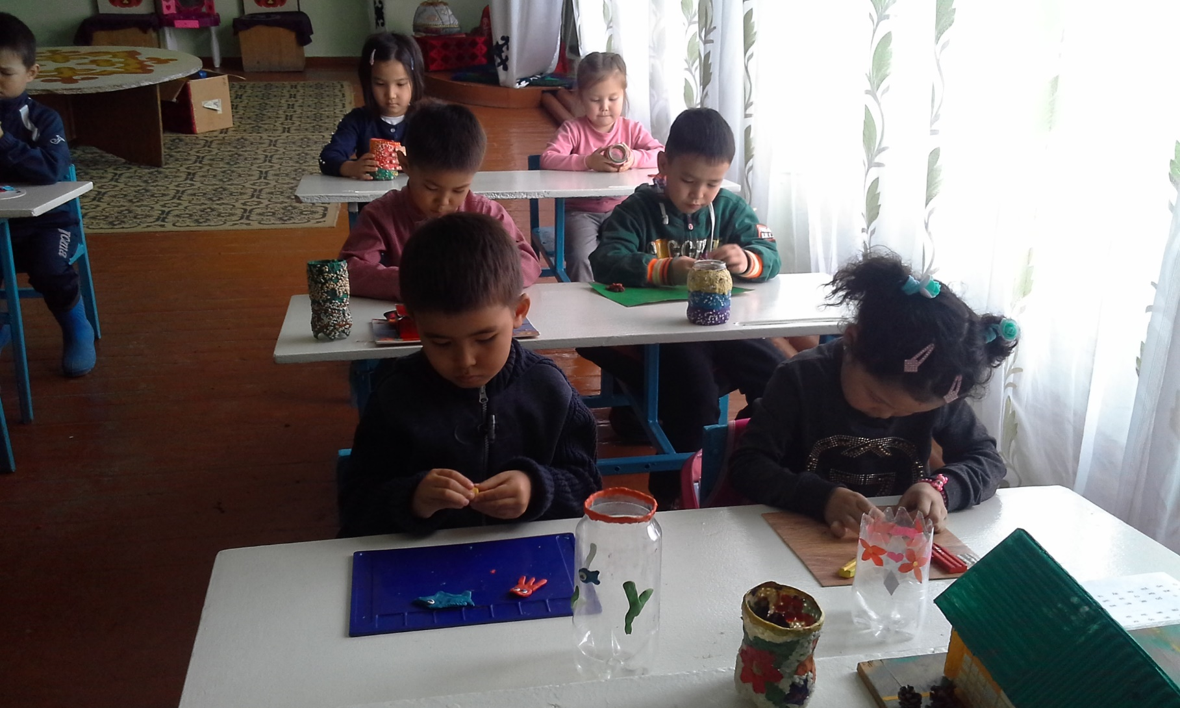

Slide 6
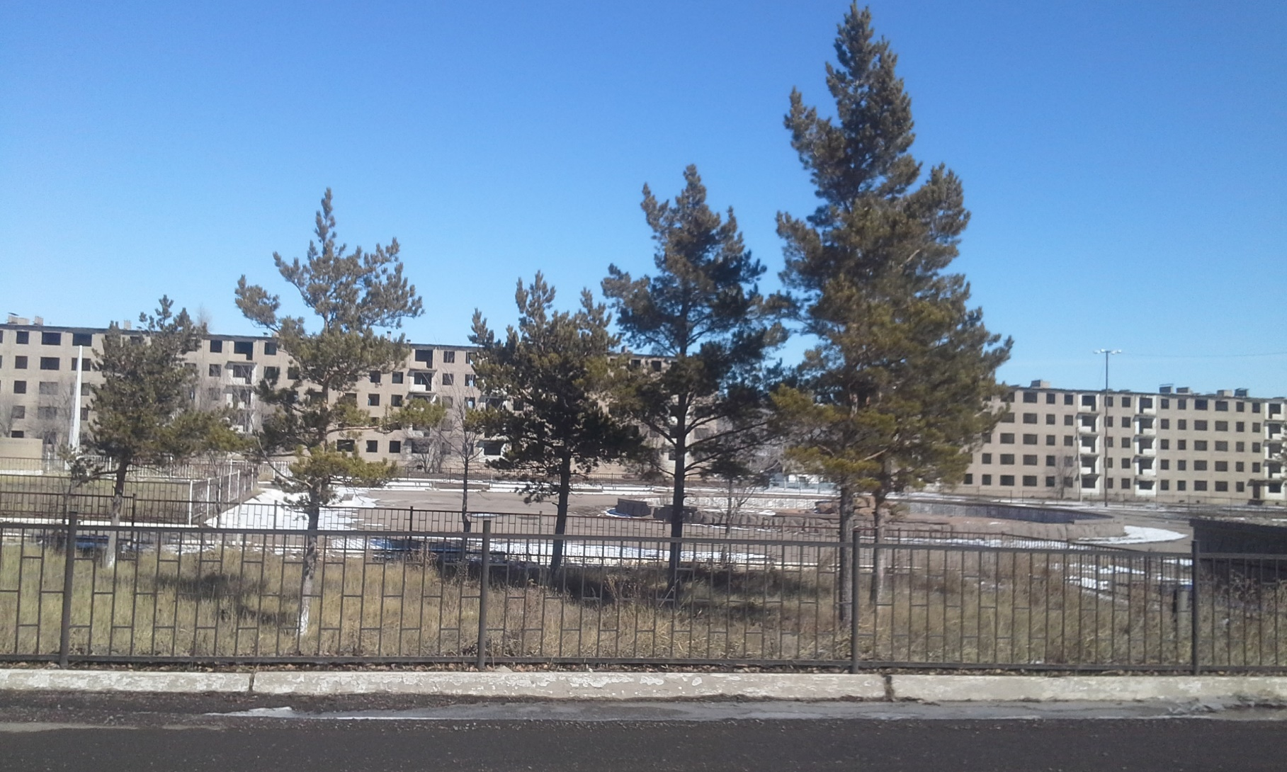

Slide 7
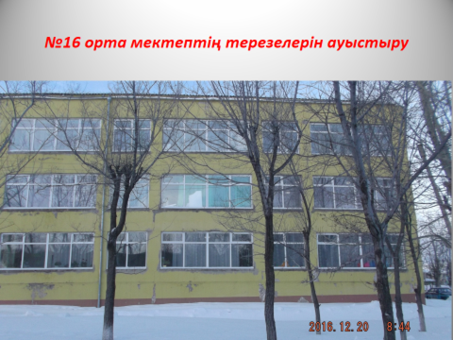
«Алтын ұя-мектебім»

Slide 8
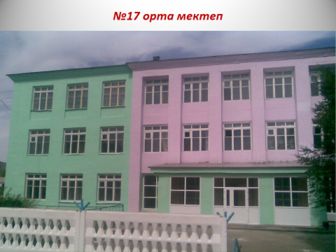
«ЖББ №17 орта мектебі» КММ

Slide 9
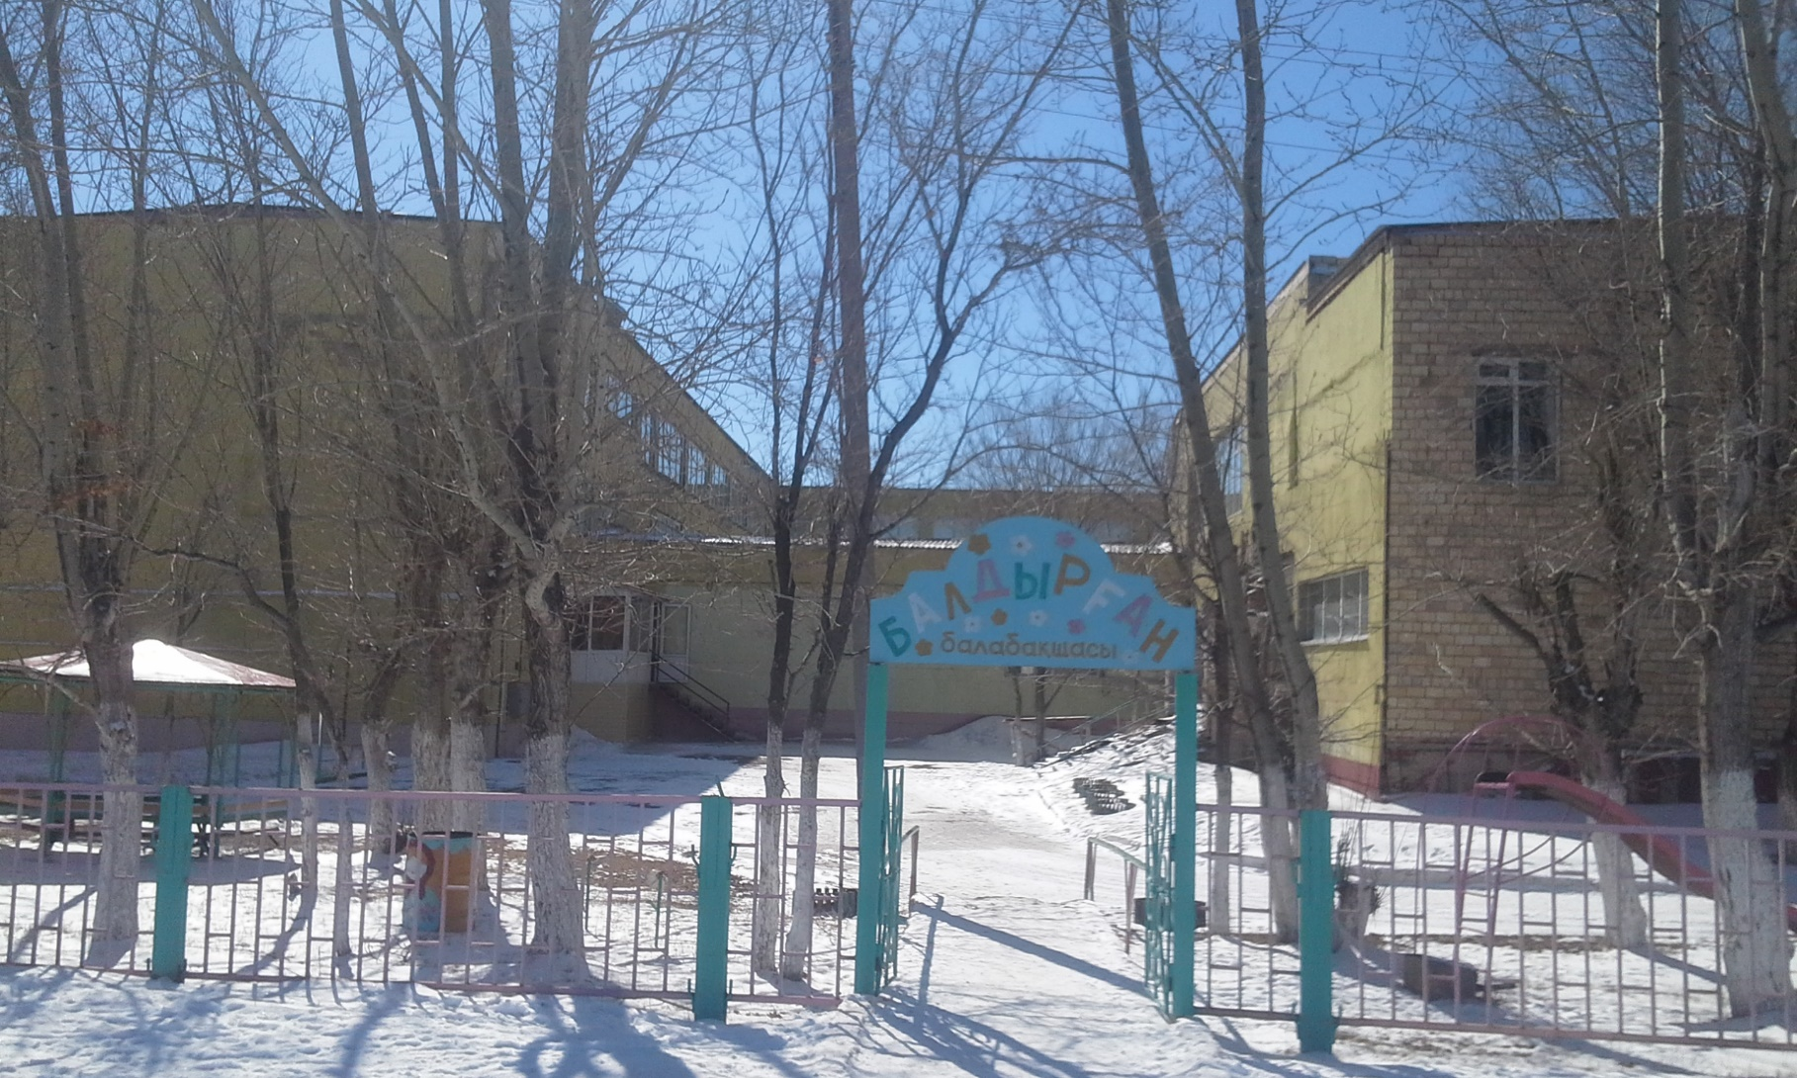
«Балдырған» бала бақшасы

Slide 10
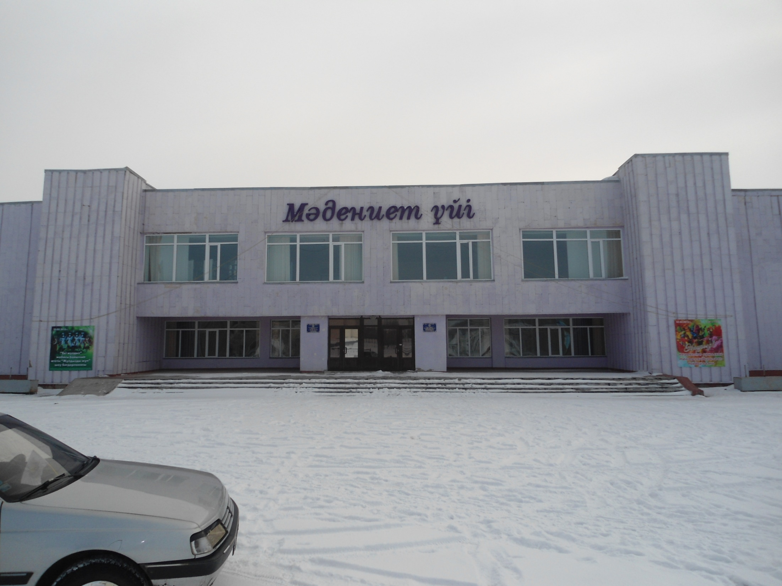
Мәдениет үйі

Slide 11
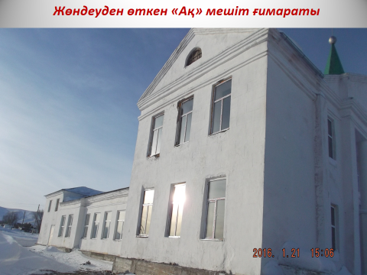
«Ақ мешіт» ғимараты

Slide 12
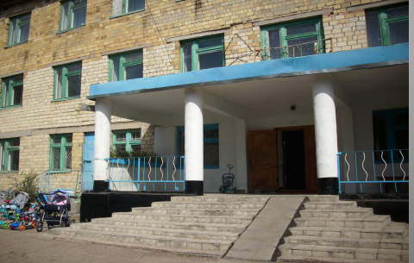
Кенттік емхана ғимараты

Slide 13
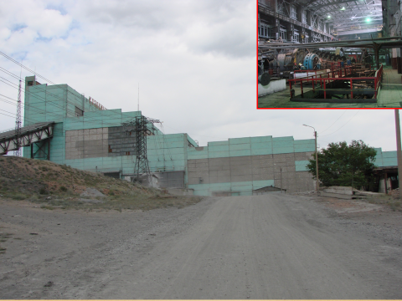
«Қазақ МЫС» өндіріс кешені

Slide 14
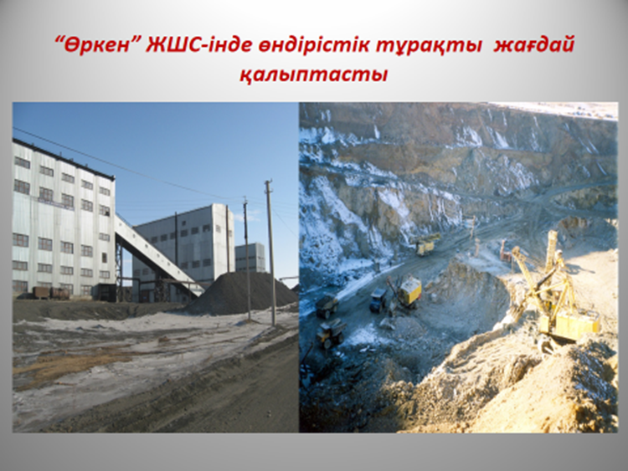
«Өркен» өндіріс кешені

Slide 15
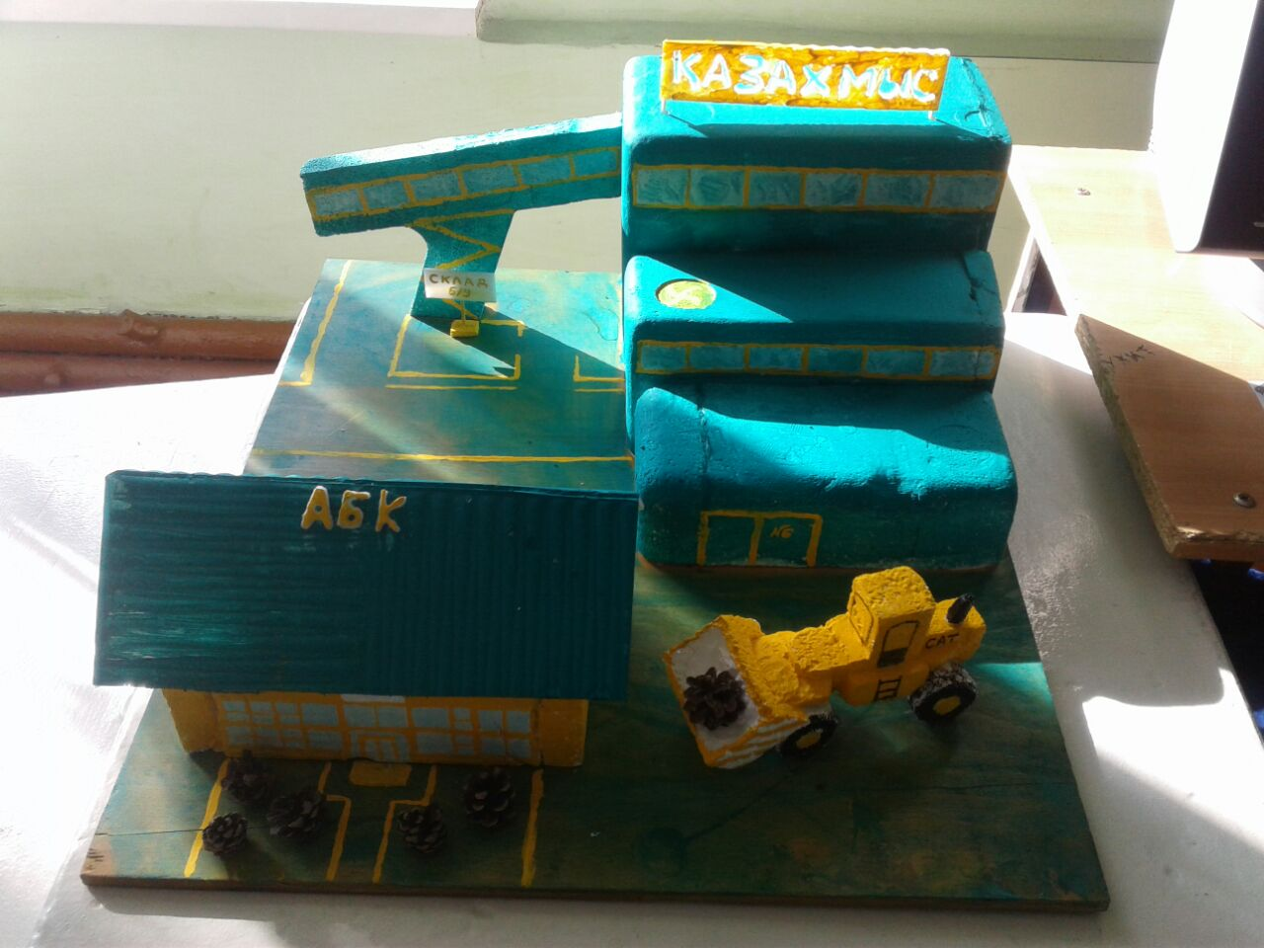
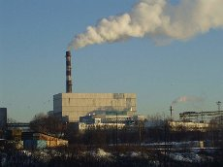
Өндіріс кешендерінің
Пайдасы:
Зияны:

Slide 16
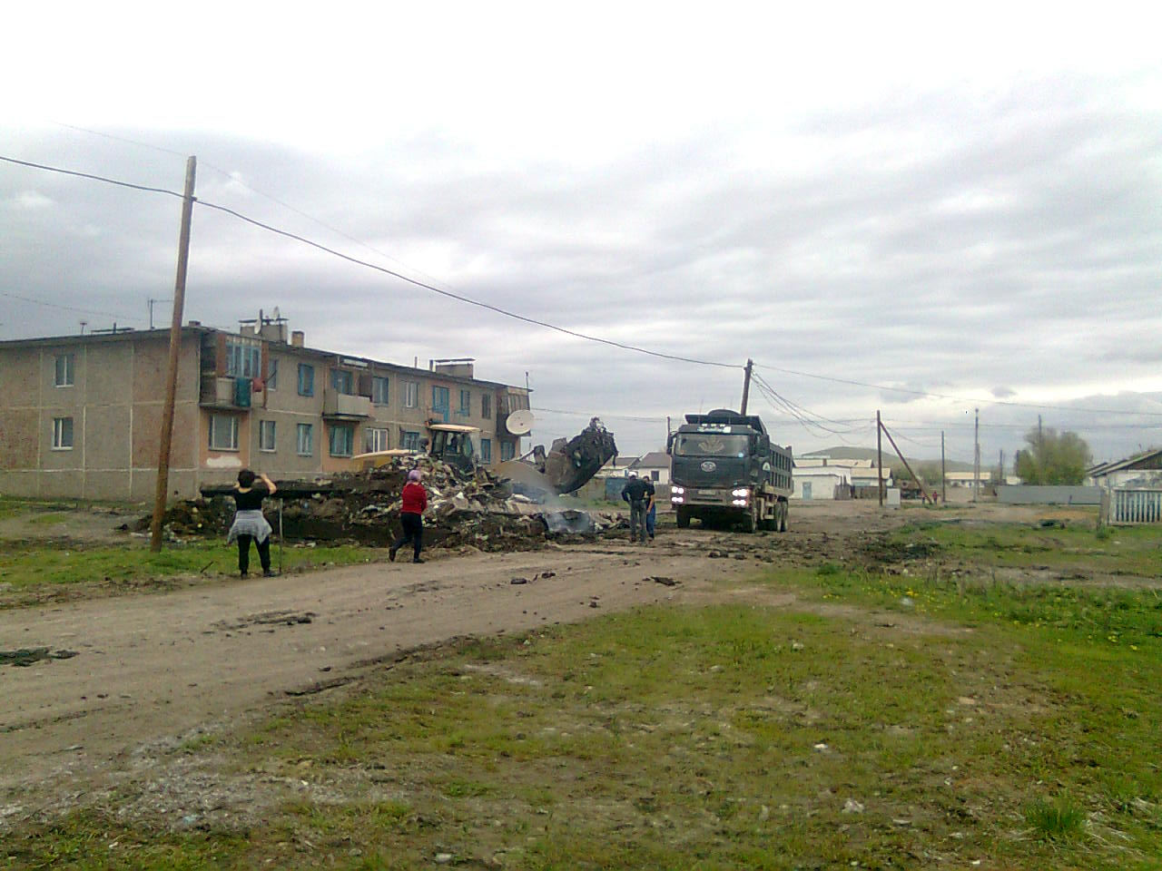
Сенбілік тазалық жұмыстарын жалғастыру

Slide 17
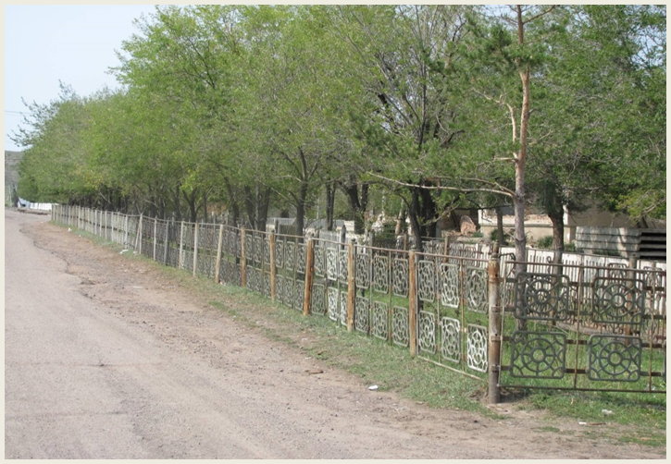

Slide 18
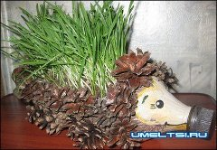
«Екінші өмір»:
Пластиктен жасалған ойыншықтар

Slide 19
«Қарағайлы-мекенім»
Ойға кетем мен дағы анда-санда
Саған бір жыр шіркін-ай арнасам ба ?
Ақын жырлар әуелі өз мекенін
Көрейін мен де ақын болмасам да.
Шабыт келсе көңілге шаттанайын,
Бас салып мен өзімді мақтамайын
Мақтайтындар қашан да табылады
Ішімнен шындығымды ақтарайын.
Шабыт келіп көңілді аралайды
Жырм менің кішкене қала жайлы
Қарағайдан қара орман болмаса да
Білмеймін аты солай – Қарағайлы.
Қарағайлы шіркін-ай қарағайлы
Халқың бірақ мұндайға қарамайды,
Әркімге өз мекені ыстық болар,
Өзіңнен басқа жерді қаламайды.
Қарағайлы шіркін-ай қарағайлы
Көлеңкеңді күйттеу жарамайды.
Мен де сені аңсаймын алыс жүрсем
Жаманға сені көңілім санамайды.
Руслан Нұрбай.

Slide 20
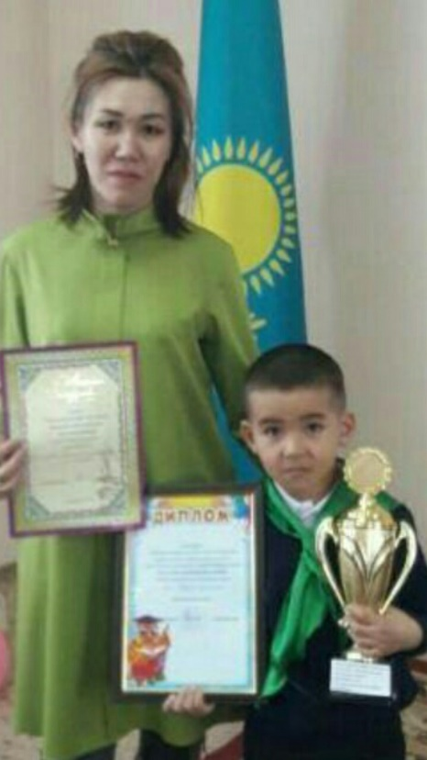
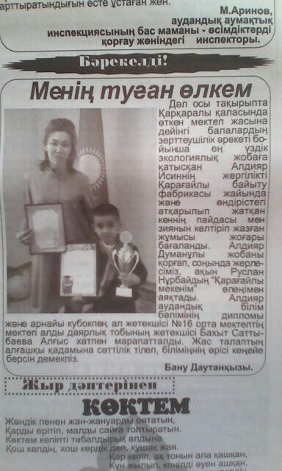
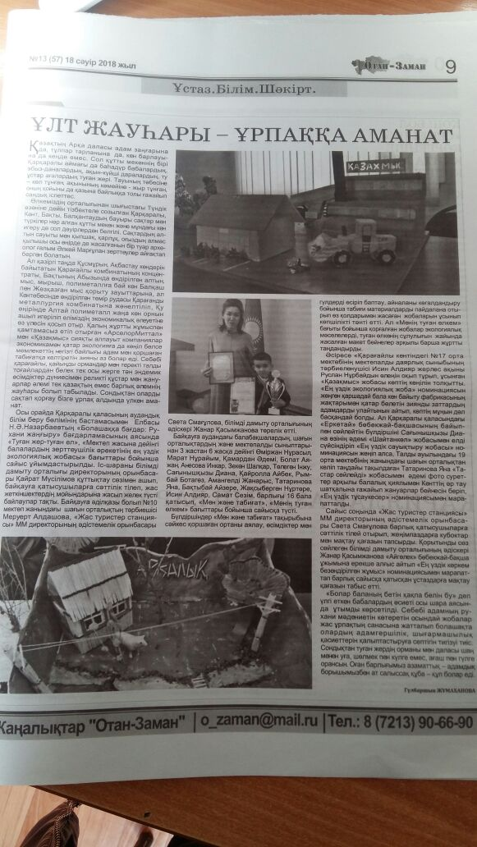
Ең үздік экологиялық жоба номинациясының жүлдегері атандық.
Алғыс хат,Диплом, «қарқаралы газеті мен Отан-Заман газеті»

